Slide 1
Молекулярные накопители

Slide 2
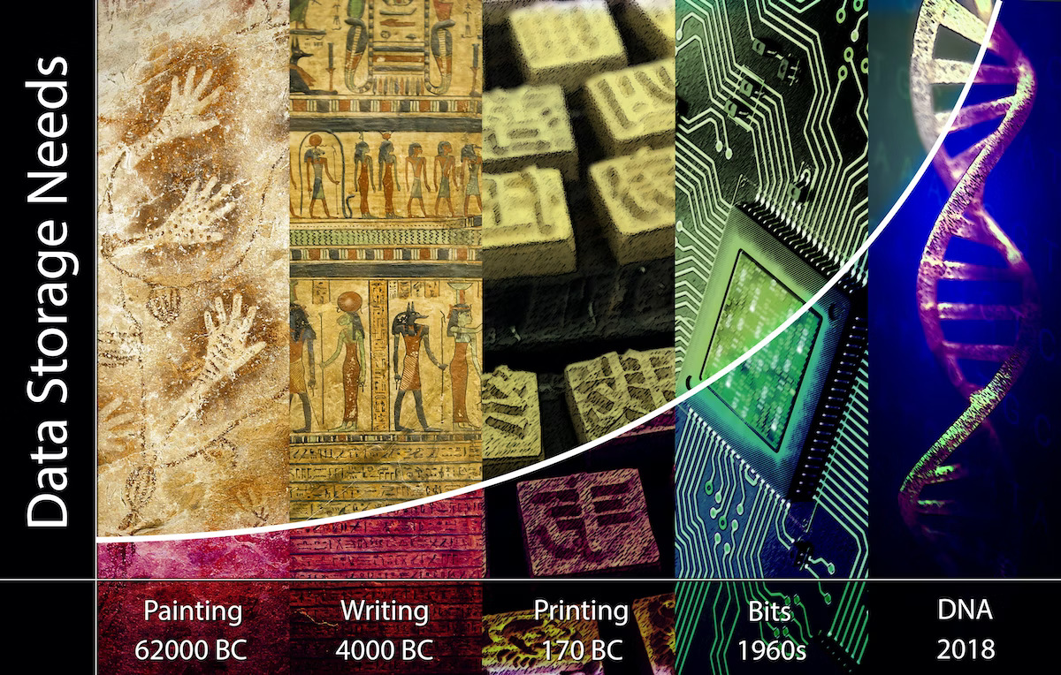
История хранилищ данных

Slide 3
ДНК
Дезоксирибонуклеиновая кислота –
это макромолекула, хранящая биологическую информацию в виде генетического кода.

Slide 4
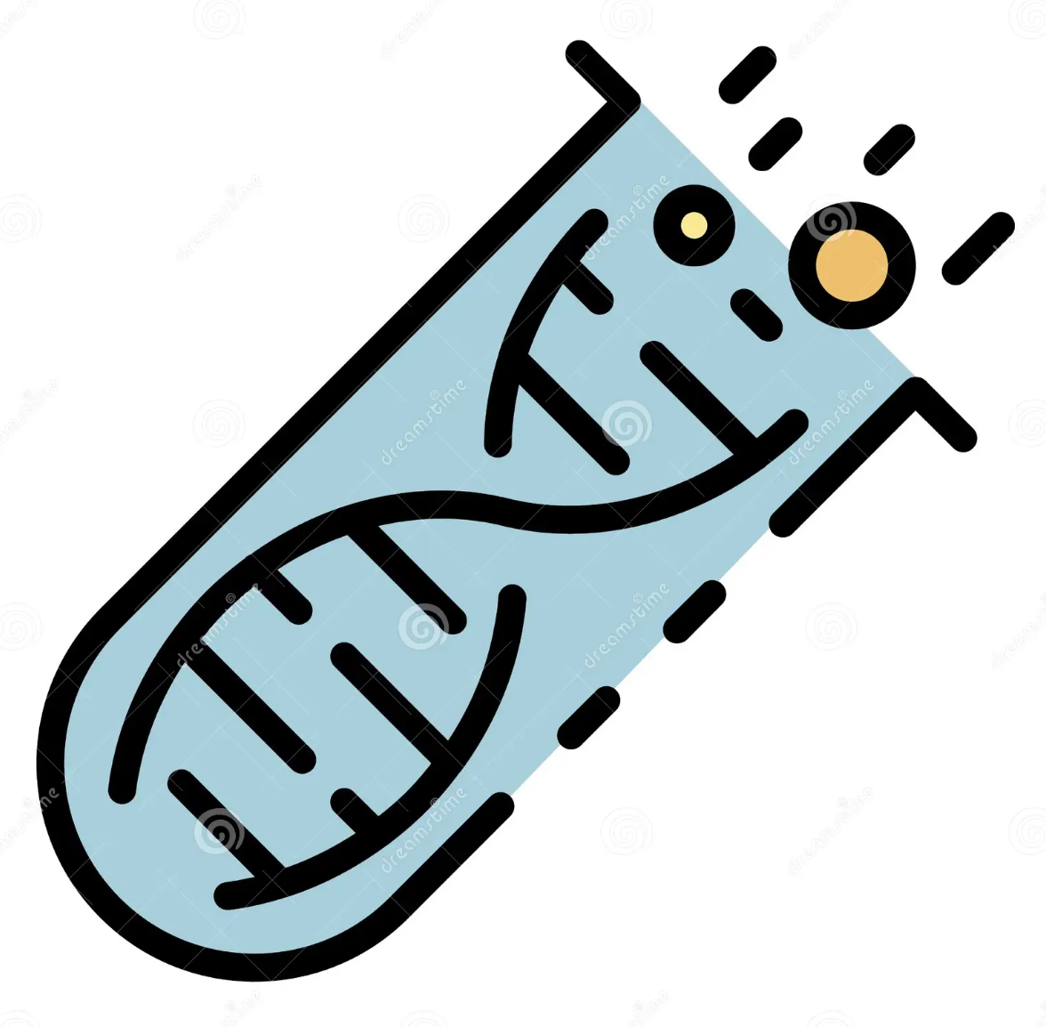
ДНК
Учитывая способность действовать как хранилище информации, а также простой повторяющийся код из 4 нуклеотидов (ATCG*), ДНК ожидаемо стала лидером в списке потенциальных основ для хранения цифровых данных.
ATCG — аббревиатура, обозначающая 4 типа оснований, встречающихся в молекуле ДНК: A — adenine (аденин); C — cytosine (цитозин); G — guanine (гуанин); T — thymine (тимин).

Slide 5
Запись на ДНК
Запись информации на ДНК производится по технологию, похожую на штрихкодирование: рекомбиназную систему, чувствительную к синему свету, облучают светом, а она записывает информацию в определённое место в структуре ДНК.
Технология получила название «BacCam» (Biological Camera)

Slide 6
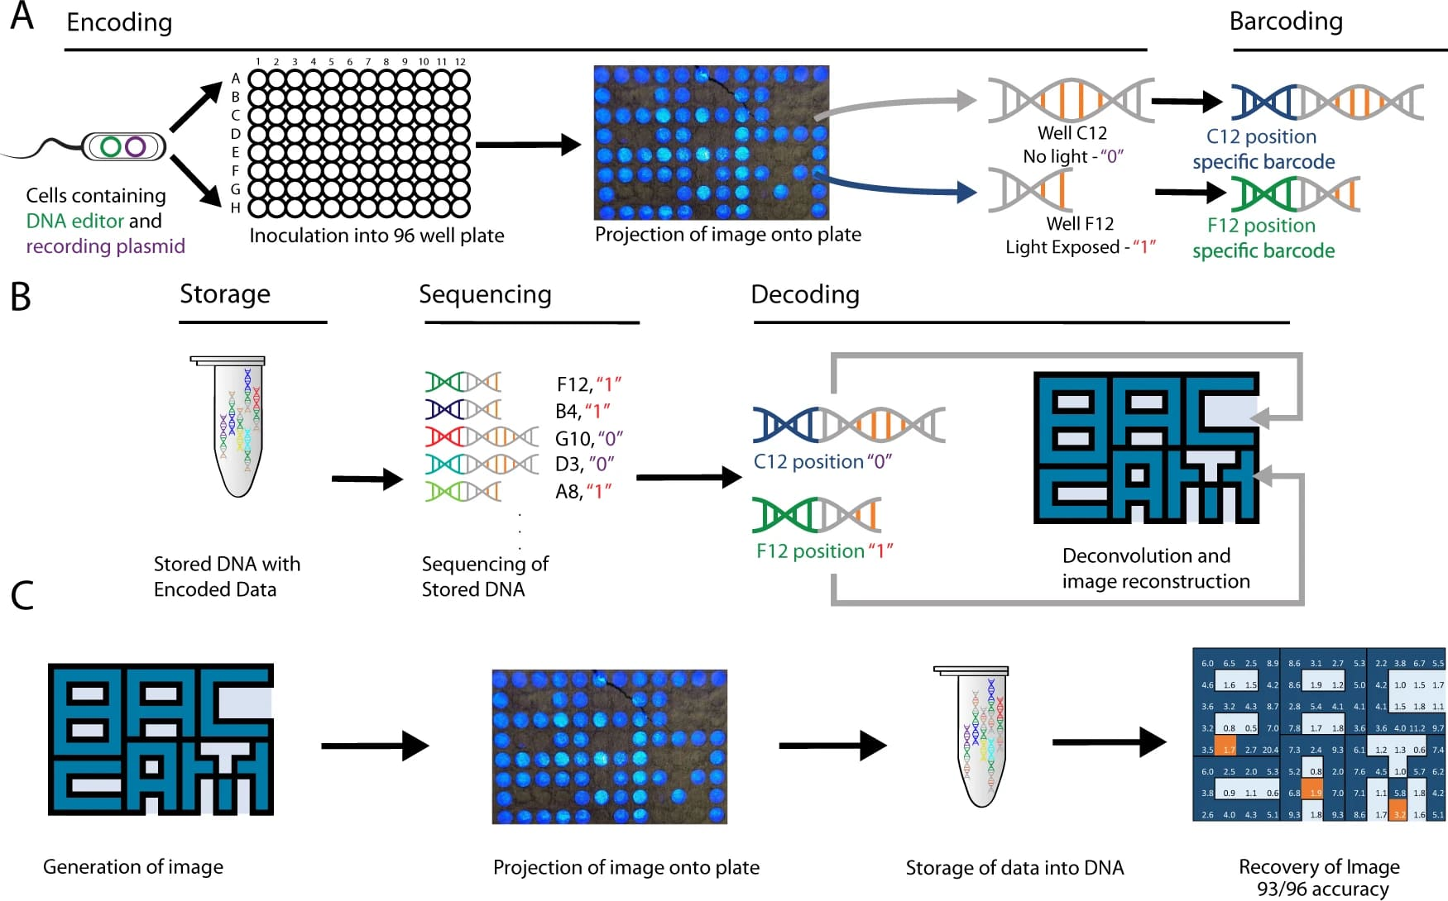
Кодирование и считывание

Slide 7
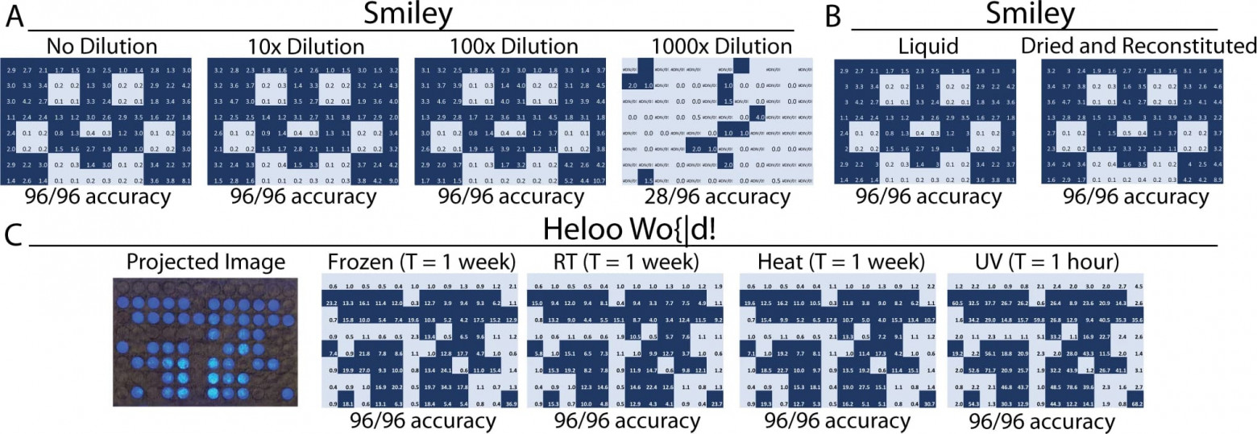
Кодирование и считывание

Slide 8
Спасибо за внимание!
Копяткевич Антон
K4211c

